Slide 1
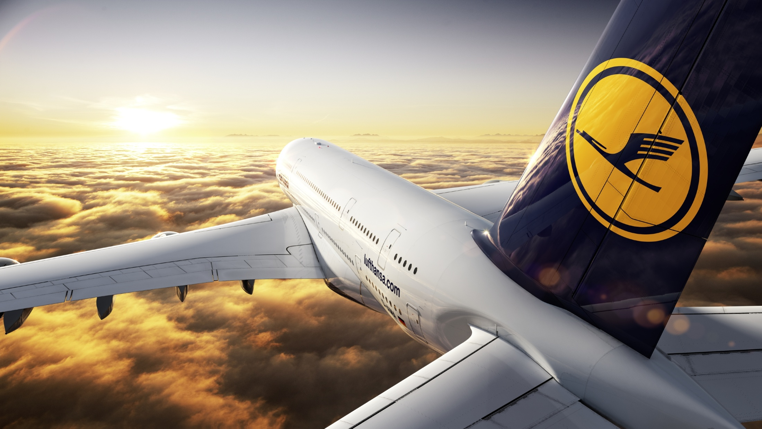
Lufthansa- there’s no better way to fly!
Hubert Cielma
II Ekonomia

Slide 2
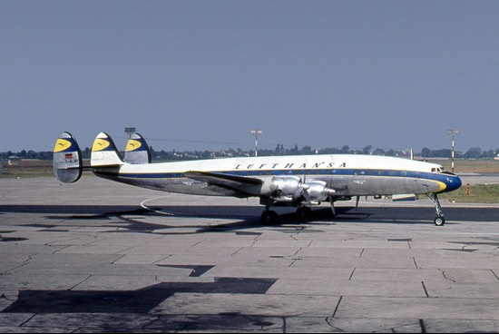
Geschichte
6.01.1926 gegründet „LUFT HANSA”
Neugründung: 1953
Aktiengesellschaft
bis 1962 zu fast 100% in staatlichem Besitz
Seit 1997 ist die Deutsche Lufthansa AG vollständig privatisiert
Lockheed L-1049G „Super Constellation”

Slide 3
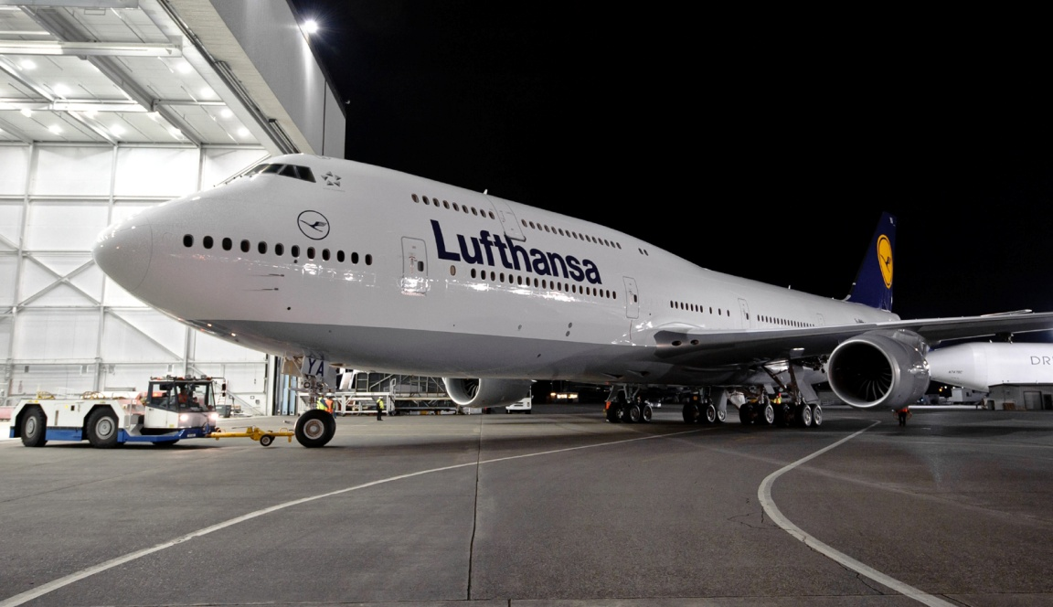
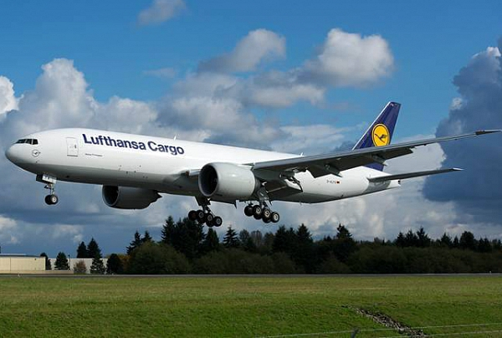
Flotte der Lufthansa
Die jüngste Flotte →Das mittlere Alter 9Jahre!!
Über 454 Flugzeuge
Die größte Fluggesellschaft Deutschlands
Nicht nur Passagiere sondern auch Fracht

Slide 4
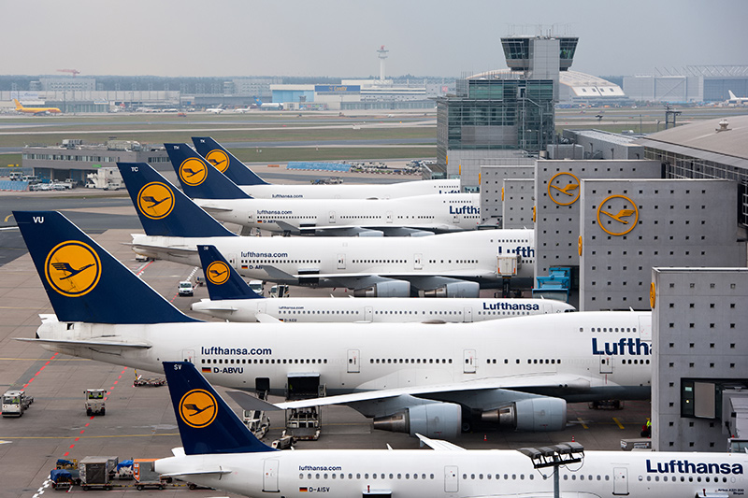
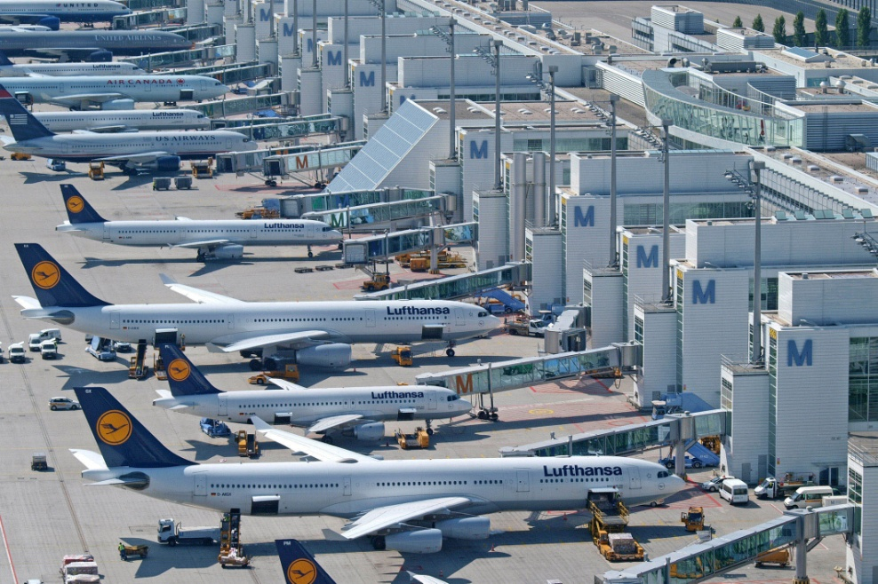
Hauptdrehkreuze
Frankfurt am Main
München

Slide 5
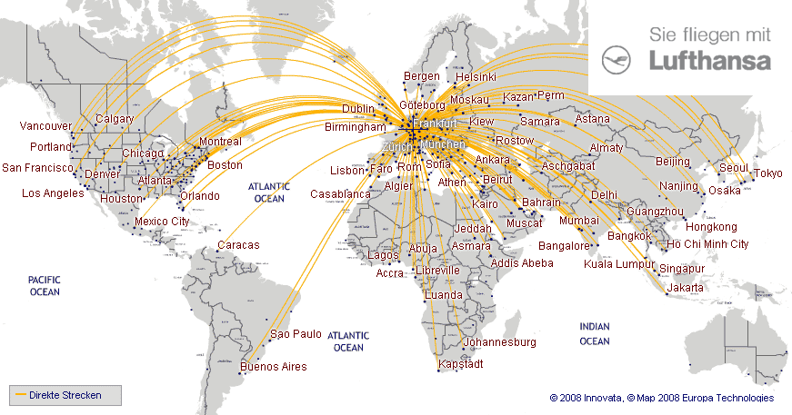
Ein weltweites Streckennetz mit 274 Zielen in mehr als 106 Ländern

Slide 6
Ist Lufthansa ein großes Unternehmen?

Slide 7
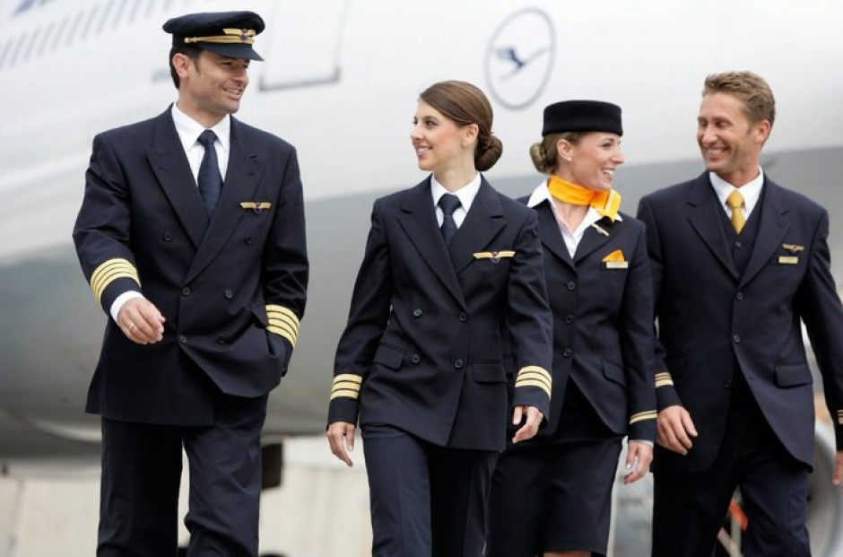
Ist Lufthansa ein großes Unternehmen?
ca. 5300 Piloten und Pilotinnen
Mehr als 16 000 Flugbegleiter und Flugbegleiterinnen
Mitarbeiterzahl: 117 922 in der ganzen Welt
„Umsatz ca. 30 Milliarden €”

Slide 8
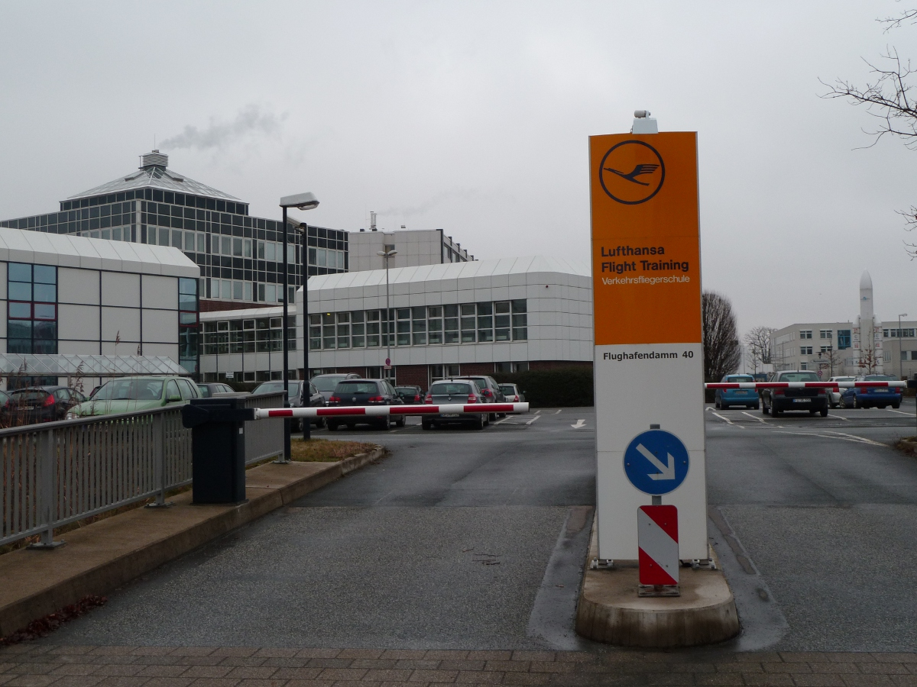
Eigene Schule in Bremen

Slide 9
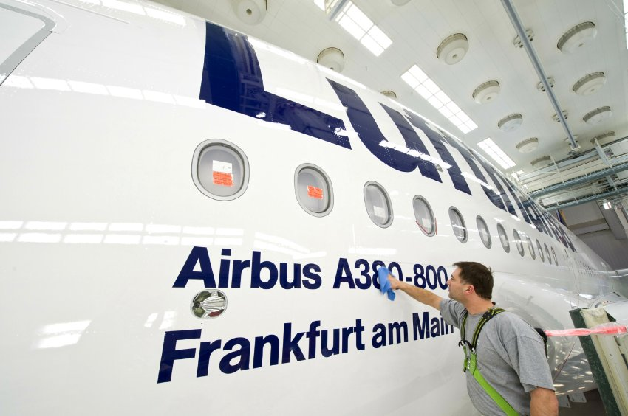
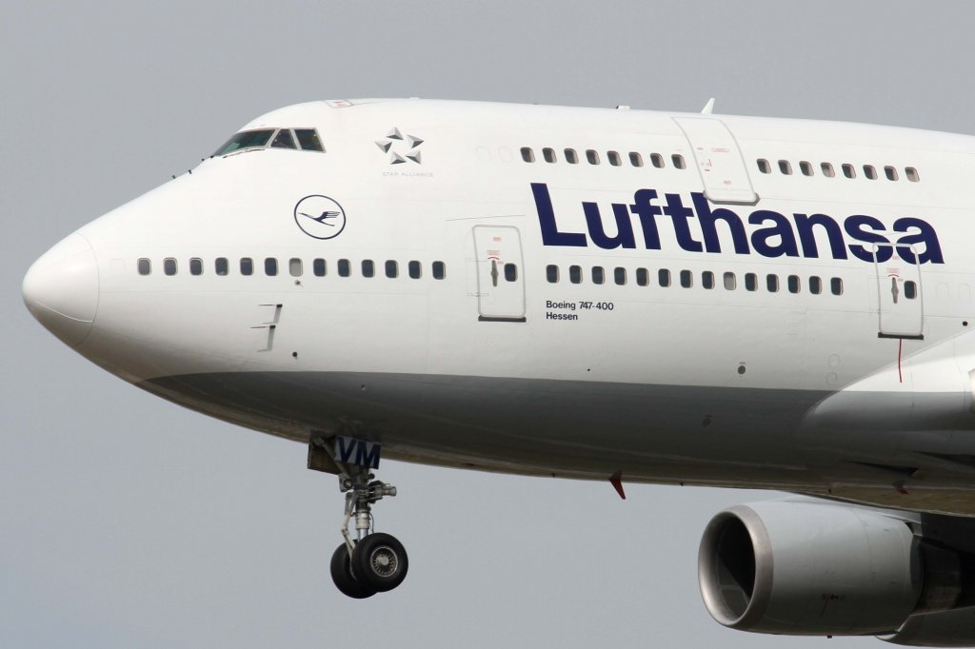
Lufthansa-Tradition

Slide 10
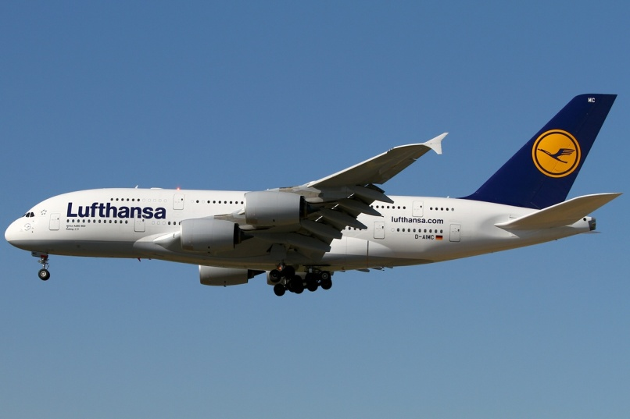
Quellen
http://www.lufthansagroup.com/de/unternehmen.html
http://de.wikipedia.org/wiki/Geschichte_der_Lufthansa
http://pl.wikipedia.org/wiki/Lufthansa
http://www.pasazer.com/linia-lotnicza/18/lufthansa.html
http://www.lufthansagroup.com/de/unternehmen/geschaeftsfelder/passage-airline-gruppe.html
http://de.wikipedia.org/wiki/Lufthansa

Slide 11
Vielen Dank für Ihre Aufmerksamkeit

